Slide 1
Bilgisayar Grafikleri
Dr.Cengiz Güngör
Ekran Çıktı İlkeleri

Slide 2
Sistem ve Pencere Koordinatları
Sistem koordinatlarında Y ekseni aşağı doğru, OpenGL pencere-sinde yukarı doğrudur.
Bir pikselin gösterimi
  GL.Begin(PrimitiveType.Points);
  GL.Vertex2(px,py);
  GL.End();
Paralel-izdüşüm (orthogonal) kamerası kurulumu
// Define the project matrix
Matrix4 projMatrix =
Matrix4.CreateOrthographic(
400f, 300f, 0.1f, 1000f);
GL.UniformMatrix4(uProjMatrixLoc, false,
ref projMatrix);
(0,0)
Ekran koordinatları
x
y
(399,299)
xmax,ymax
(px,py)
x
(0,0)
xmin,ymin
(1919,1079)
y

Slide 3
Eğri=Çoklu çizgi
GLU kütüphanesi daire, küre, silindir gibi birçok çoklu-çizgi algoritması içerir.
  Evet, OpenGL’de daire çizimi yoktur.
    Çünkü daire aslında sonsuz detay içerir. Oysaki yeterli sayıda detaydan sonra gözle görülemeyen farklar kalır.
. . .

Slide 4
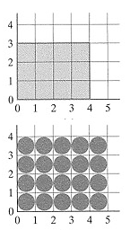
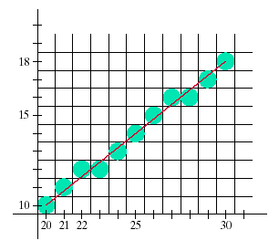
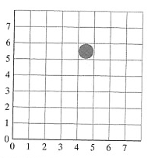
Pikseller ve Obje Geometrisi
Piksel bir
dörtgendir Çizgi

Slide 5
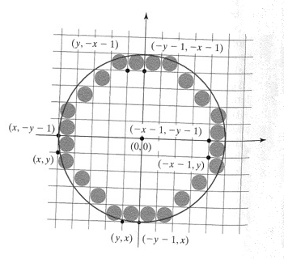
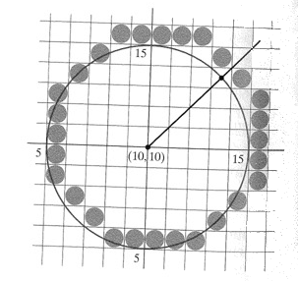
Daire Çizimi
Orta nokta (midpoint) Düzeltilmiş orta
algoritması nokta algoritması

Slide 6
Pikselleştirme (Rasterization)
Pikselleştirme hangi pikselin doldurulacağına karar verme sürecidir.
  Bu işlem objenin üzerine şeffaf bir kareli kağıt konularak yapılabilir.
Örnek: Çizgi çizimi
  Görev: Bir doğruyu temsil etmek üzere hangi pikselleri dolduracağınıza karar verin.
  Çizginin tamamı ekranımıza sığmaktadır.
  Eğimi 0 ile 1 arasında kabul edin, diğer olasılıkları simetri ile halledeceğiz.

Slide 7

Çizgi Pikselleştirme
Çizgi eşitliği y = mx + b
Her x değeri bir i tamsayısına gelecek şekilde artarsa, pikselin y değeri şöyle hesaplanabilir:
Böylece en yakın piksel işaretlenebilir.

Slide 8
Bresenham Çizgi Algoritması
Hedef: Her x için, y değerine en yakın pikseli çizmek.
Verilen (x_{i}, y_{i}) için (x_{i}+1, y_{i}+1) veya (x_{i}+1, y_{i}) pikselini belirlemeliyiz.
Öneri: Bir karar değişkeni belirleyiniz.
  Bunun değeri hangi pikselin çizileceğini versin.
  Sonraki piksel için değiştirilmesi kolay olsun.
Bresenham algoritması çizgiler için orta nokta algoritmasıdır.
  Daire ve elipse için de orta nokta algoritmaları vardır.

Slide 9
Orta Nokta Metodu
( x_{i}+1, y_{i}+1 ) ve ( x_{i}+1, y_{i} ) ortasına bir nokta koyunuz.
Bu gerçek çizgimizin üstünde ise ( x_{i}+1, y_{i} ) pikselini, tersi ise ( x_{i}+1, y_{i}+1 ) pikselini seçeceğiz.
y_{i}+1
y_{i}+1
y_{i}
y_{i}
x_{i}
x_{i}+1
x_{i}
x_{i}+1
( x_{i}+1, y_{i} ) seçilir
( x_{i}+1, y_{i}+1 ) seçilir

Slide 10
Orta Nokta Karar Değişkeni
Çizgi formülü:
y = m(x-x₁) + y₁ , m = (y- y₁)/(x-x₁) = ∆y/ ∆x
Çizgi için kapalı form fonksiyon:
(x,y)’nin değeri bize verilen noktanın çizginin neresinde olduğunu verir:
  (x,y)=0: nokta çizgi üzerindedir.
  (x,y)<0: nokta çizginin üstündedir.
  (x,y)>0: nokta çizginin altındadır.

Slide 11
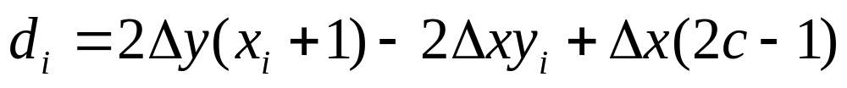
Kararı Nasıl Vereceğiz?
Karar değişkeni d_{i} = 2(x_{i}+1, y_{i}+0.5) değerine bakar.
  2 ile çarpmak sadece kolaylık sağlıyor.
    0.5 değerinden kurtarıyor.
d_{i} = 2(x_{i}+1, y_{i}+0.5) açılırsa:
d_{i} negatifse => sonraki nokta ( x_{i}+1, y_{i} )
d_{i} pozitifse => sonraki nokta ( x_{i}+1, y_{i}+1 )
Her noktada d_{i} hesaplanır ve hangi piksel çizilecek karar verilir.
Peki bir sonraki kararı, yani d_{i+1} değerini, daha kolay hesaplayamaz mıyız?

Slide 12
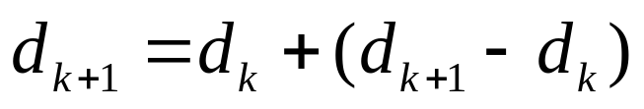
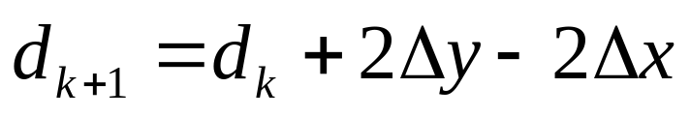
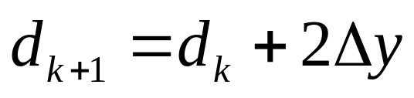
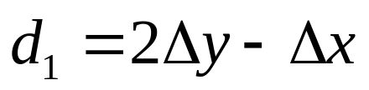
Karar Değişkenini Düzenlemek
d_{k+1} aslında, d_{k} (eski değer) artı bir artış olmalı:
Eğer y_{i+1}=y_{i}+1 seçiyorsak:
Eğer y_{i+1}=y_{i} seçiyorsak:
Başlangıç d₁ değeri nedir? y₁ = m x₁ + c ’den
Böylece formüldeki c değerine ihtiyaç kalmıyor.

Slide 13
Bresenham Algoritması Son Durumu
Her şey tamsayı, eğim 0 ile 1 arasında:
  x=x₁, y=y₁, d=2dy - dx, (x, y) pikseli çizilir.
  x=x₂ olana dek yapılacaklar:
    x=x+1
    Eğer d>0 ise { y=y+1, (x, y) çizilir, d=d+2Δy - 2Δx }
    Eğer d<0 ise { y=y, (x, y) çizilir, d=d+2Δy }
İki sabit tamsayı (2Δy-2Δx ve 2Δy ) bir kez, en başta hesaplanır.
  Döngüde sadece ekleme ve karşılaştırma kaldı
Tamsayı işlemler performans demektir.

Slide 14
Örnek: (2,2) ile (7,6) Arasında Çizgi
Δx=5, Δy=4
x y d
7
6
5
4
3
2
1
1
2
3
4
5
6
7
8

Slide 15
Örnek: (2,2) ile (7,6) Arasında Çizgi
Δx=5, Δy=4
x y d
2 2 3
3 3 1
4 4 -1
5 4 7
6 5 5
7 6 3
7
6
5
4
3
2
1
1
2
3
4
5
6
7
8

Slide 16
Çizgi Algoritmasında Diğer Eğimler
Eğim >=1 ise
  y arttırılır, x hesaplanır.
  Algoritmada x←→y değişken isimleri değiştirilerek Algoritma-2 yazılır.
Eğim 0 ve -1 arasında ise
  x-başlangıç ←→ x-son yer değiştirilir.
  Algortima-1 ile hesaplanır.
Eğim <= -1 ise
  y-başlangıç ←→ y-son yer değiştirilir.
  Algortima-2 ile hesaplanır.

Slide 17
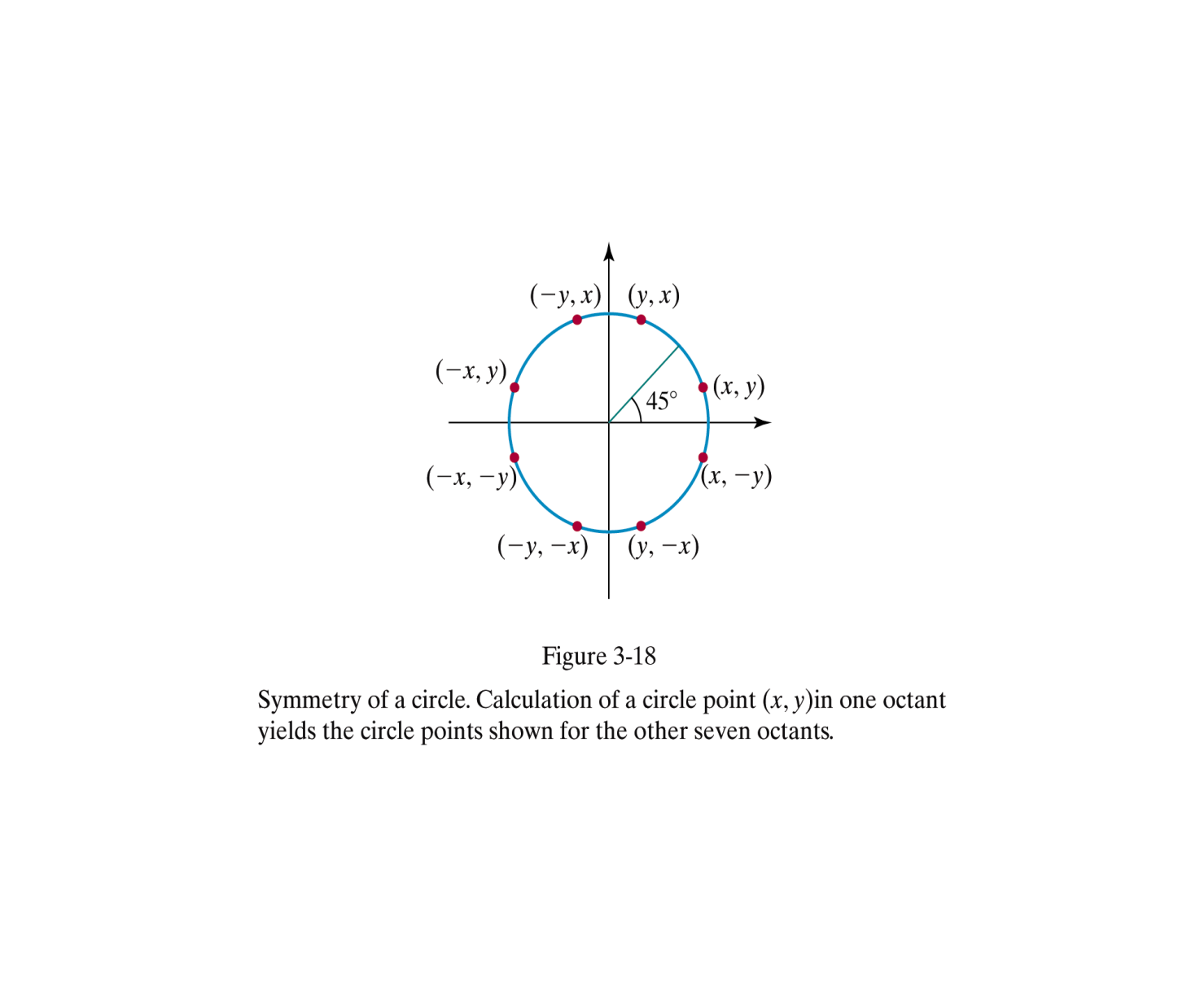
Daire İçin Orta Nokta Algoritması
Detaylarını kitaplarda bulabilirsiniz.
  0-45^{O} arası hesap yapılır.
  8 adet simetri bulunmaktadır.

Slide 18
Poligon Doldurma
İçbükey poligonu düzeltme
Dışbükey İçbükey
(Convex) (Concave)
E₅
E₅
(E₁xE₂)_{z}>0
(E₂xE₃)_{z}>0
E₄
(E₃xE₄)_{z}<0
E₄
<180º
E₆
(E₄xE₅)_{z}>0
E₆
>180º
E₃
(E₅xE₆)_{z}>0
E₃
E₁
E₂
E₁
E₂

Slide 19
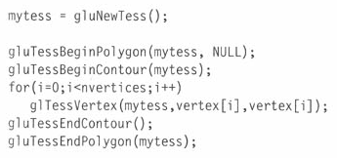
Poligonları Üçgenlerine Ayırma
OpenGL poligonlar dışbükeyse düzgün olarak görüntülenmesini garanti eder. Bir üçgen kesinlikle dışbükey bir poligondur.
Kenar sayısı >3 olan poligonlar içbükey olabilir.
Karmaşık poligonları üçgenlerine ayırmak için
GLU kütüphanesinde "tesselator" ismi verilen
bir özellik vardır.

Slide 20
İç-Dış Testi
Poligonların içini sabit bir renkle doldurmak istiyoruz.
OpenGL poligonlar düzlemsel ve dışbükeyse düzgün olarak görüntülenmesini garanti eder.
Düzlemsel olmayan poligonlar için:
  Üçgenlere ayırıp doldurabiliriz.
  Veya bir düzleme izdüşümünü alıp iç-dış kontrolü yapabiliriz.
Basit olmayan poligonlar için özel algoritmalar her noktanın içeride veya dışarıda olduğuna karar verir.

Slide 21
İç-Dış Testi
Tek-Çift kuralı (kolay uygulanır)
Tek kenar kesilirse : içeride bir noktadır.
Çift kenar kesilirse : dışarıda bir noktadır.
İçerideyse o bölgeyi doldur.
Sıfır olmayan sarım kuralı
Saat yönündeki köşeler : +1
Saatin tersi yönündeki köşeler : –1
Toplam sıfırsa dışarıdadır, doldurma.
–1
–1
+1
+1

Slide 22
Poligon Tabloları
KÖŞE TABLOSU
KENAR TABLOSU
POLİGON-YÜZEY TABLOSU
V₁: x₁ y₁ z₁
V₂: x₂ y₂ z₂
V₃: x₃ y₃ z₃
V₄: x₄ y₄ z₄
V₅: x₅ y₅ z₅
E₁ : V ₁, V ₂
E₂ : V ₂, V ₃
E₃ : V ₃, V ₁
E₄ : V ₃, V ₄
E₅ : V ₄, V ₅
E₆ : V ₅, V ₁
S₁ : E₁, E ₂, E₃
S₂ : E ₃, E₄, E₅, E₆
V₁
E₆
E₁
E₃
S₁
S₂
V₅
E₂
V₃
E₂
E₄
E₅
V₂
V₄

Slide 23
Köşe (Vertex) Dizileri
float[][] pt = {
new float[] {-1,-1,-1}, new float[] {-1, 1,-1},
new float[] { 1,-1,-1}, new float[] { 1, 1,-1},
new float[] {-1,-1, 1}, new float[] {-1, 1, 1},
new float[] { 1,-1, 1}, new float[] { 1, 1, 1}
};
public void quad(int n1, int n2, int n3, int n4)
{
GL.Begin(GL._LINE_LOOP);
GL.Vertex3( pt[ n1 ] );
GL.Vertex3( pt[ n2 ] );
GL.Vertex3( pt[ n3 ] );
GL.Vertex3( pt[ n4 ] );
GL.End();
}
public void cube() {
quad( 6,2,3,7 ); quad( 5,1,0,4 ); quad( 7,3,1,5 );
quad( 4,0,2,6 ); quad( 2,0,1,3 ); quad( 7,5,4,6 );
}
4
5
6
7
0
1
2
3

Slide 24
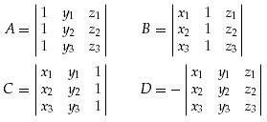
Yüzey Eşitlikleri
Yüzey eşitliği: Ax+By+Cz+D = 0
Eğer Ax+By+Cz+D < 0 ise (x,y,z) noktası yüzeyin arkasındadır.
Eğer Ax+By+Cz+D > 0 ise (x,y,z) noktası yüzeyin önündedir.
(A/D)x_{k} + (B/D)y_{k} + (C/D)z_{k} = -1, k=1,2,3
A = y₁(z₂ - z₃) + y₂(z₃ - z₁) + y₃(z₁ - z₂)
B = z₁(x₂ - x₃) + z₂(x₃ - x₁) + z₃(x₁ - x₂)
C = x₁(y₂ - y₃) + x₂(y₃ - y₁) + x₃(y₁ - y₂)
D = - x₁(y₂z₃ – y₃z₂) – x₂(y₃z₁ – y₁z₃) – x₃(y₁z₂ – y₂z₁)
(x,y,z)

Slide 25
Yüzey Normali
Yüzey Eşitliği :
Ax+By+Cz+D=0
N = (V₁-V₂)x(V₁-V₃)
= [ A B C]^{T}
P düzlem üzerinde bir noktaysa:
N•P+D = 0
N•P = -D
y
V₁
V₂
V₃
x
z

Slide 26
OpenGL: Ön/Arka Görüntüleme
Her poligon iki yüzlüdür,
  Ön ve arka ayarı
  GL.FrontFace(FrontFaceDirection.Ccw);
  GL.CullFace(CullFaceMode.Back);
  GL.Enable(EnableCap.CullFace);
OpenGL ön yüzü köşe noktalarının
diziliş sırasından hesaplar:
  Biz ön yüze bakarken, köşeler saat yönünün tersine dizilmiştirler.
    Bu temel sağ-el kuralının gereğidir.

Slide 27
Kesme (Culling)
Küp gibi dışbükey objelerde, bize bakmayan yüzleri göstermeye uğraşmamalıyız.
  GL.Enable(EnableCap.CullFace);
Normalde n adet küp için, sadece z-buffer (göreceğiz) algoritmasını kullansak, 6n poligon iş hattına girer.
Eğer kesme modunu (culling) açarsak, sadece 3n poligon iş hattına girer.

Slide 28
Ekran Listeleri
Sık kullanılan objeler derlenip bu liste objesinde saklanırsa, gerektiğinde tekrar derlenmeden hızlıca gösterilirler.
Oluşturma: listnum = GL.GenLists(1);
GL.NewListnlistnum(ListMode.Compile);
GL.Begin(PrimitiveType.Triangles);
… OpenGL komutları
GL.End();
GL.EndList();
Çağırma: GL.CallList( listnum );
Silme: GL.DeleteLists(listnum, 1);

Slide 29
Temel Grafik Elemanlarının Özellikleri

Slide 30
OpenGL Bir Durum Makinesidir
Şu anki özelliği kullanır, değiştirseniz, yeni özelliği kullanır.
zaman1 : GL.Begin( ... );
... // Şu anki renk ?
GL.End( );
zaman2 : GL.Color3( Color.Red ); // Yeni renk kırmızı
zaman3 : GL.Begin( ... ); ... GL.End( );

Slide 31
Işıklar
Elektromanyetik Spektrum içinde görünür ışık kısa bir aralıktır.
kırmızı
sarı
yeşil
mavi
mor
Görünür
Işık
FM
kızılötesi
morötesi
AM
mikrodalga
X-ray
frekans
(Hz)
10⁴
10⁶
10⁸
10¹⁰
10¹²
10¹⁴
10¹⁶
10¹⁸
10²⁰

Slide 32
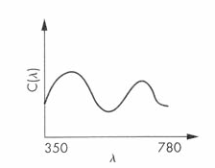
Renk
C(λ) : Renk içinde λ dalga boyunun gücü (enerji dağılımı)
Eklemeli renk modeli
  C(λ) = 3 rengin enerji toplamı
Üç renk teorisi
  C = T₁ R + T₂ G + T₃ B
  = İstenen rengi verir
  T1, T2, T3 (Tristimulus Values) :
  R, G, B (Kırmızı, Yeşi ve Mavi)
  ‘nin katsayılarıdır.
Mavi
Kırmızı
M
Yeşil
Y
C

Slide 33
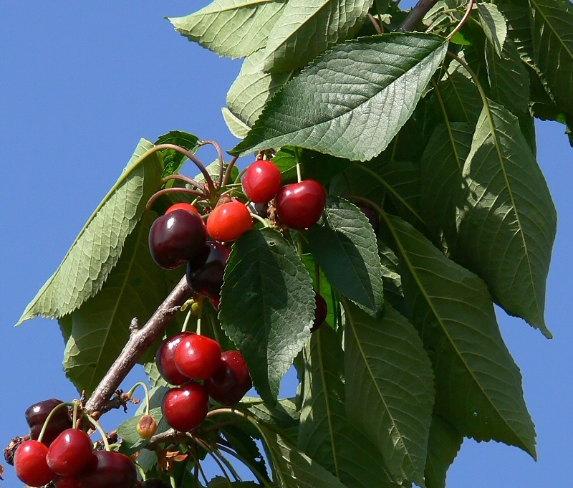

Slide 34
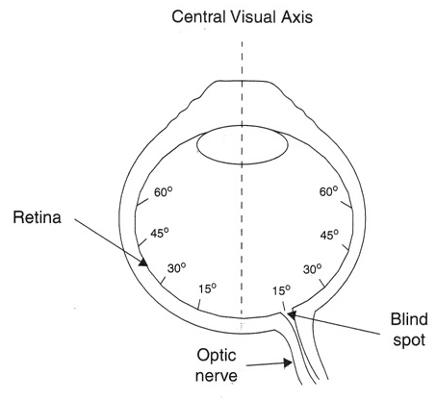
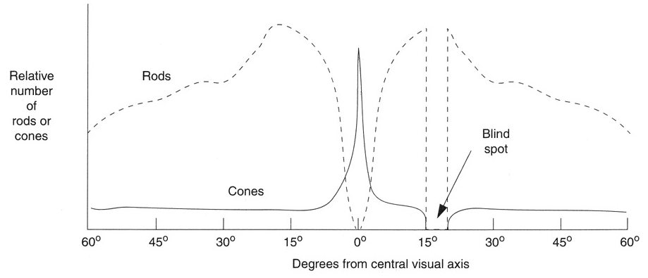
İnsan Görüş Sistemi

Slide 35
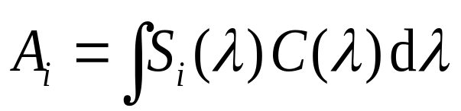
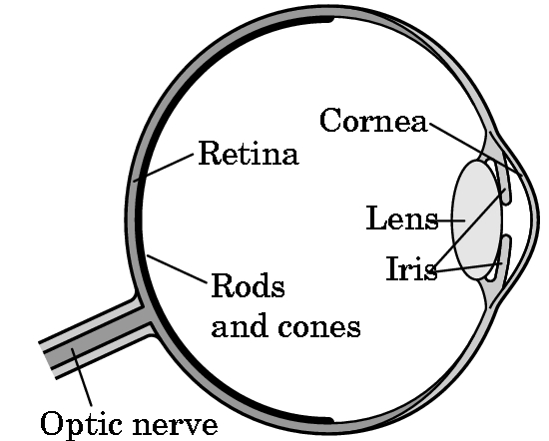
İnsan Görüş Sistemi
Cones : Kırmızı, yeşil ve mavi alıcılar
Bir cone’a ait duyarlılık eğrisi : S_{i}(λ)
, i = kırmızı, yeşil, mavi
İnsan gözü için beyin algı değerleri 3 renk teorisine uygun çalışır.
  (A_{kırmızı}, A_{yeşil}, A_{mavi})
  rengin 3 parametresi

Slide 36
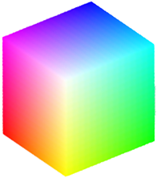
Renk Modeli
Renk modelleri ekran, film veya yazıcı için renkler farklıdır.
  Renk modelleri : RGB, CMY, YIQ, CIE, …
Renk gamı (paleti)
  Eldeki sistemin ürettiği renklerin çeşitleri.
Renk küpü
  Üç temel renk üzerine kuruludur.
  Üç temel renk küpün 3 eksenidir.
  Renk gamı renk küpü içindeki
  tüm noktalardır.

Slide 37
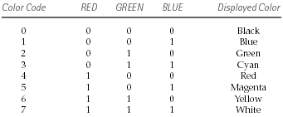
RGB Renk Modeli
Kırmızı(R), Yeşil(G), Mavi(B)
  Bir üç renk modelidir.
  Eklemeli sistem: Siyah noktaya ışık ekleniyor.
  RGB küpün 0’dan 1’e değişen 3 ekseni vardır.
Yeşil
C
Mavi
Y
Kırmızı
M

Slide 38
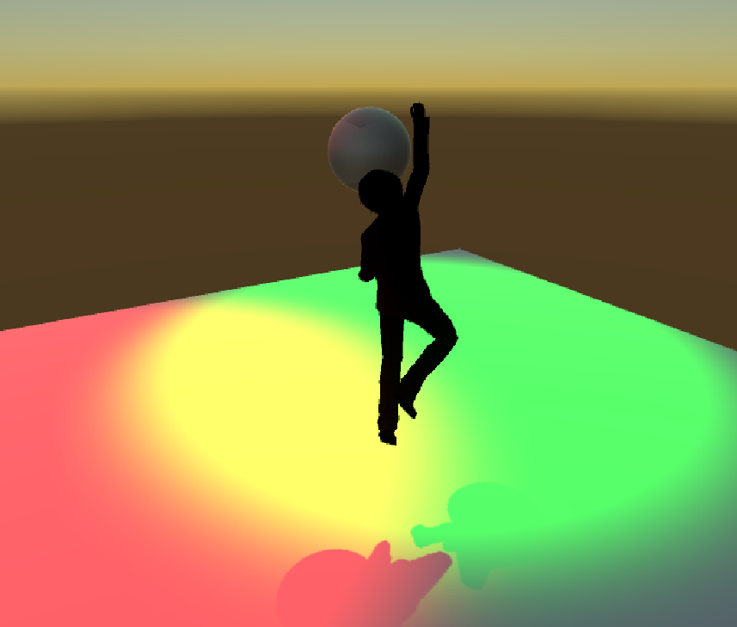
Örnek
Disco ışıkları uygulamam.

Slide 39
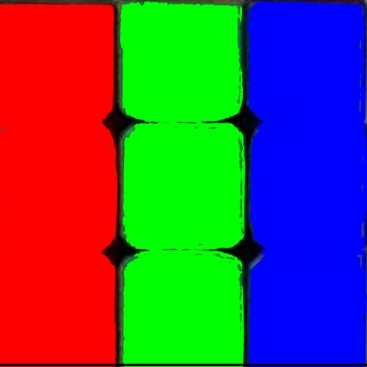
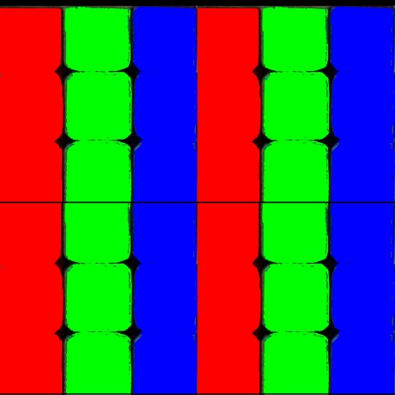
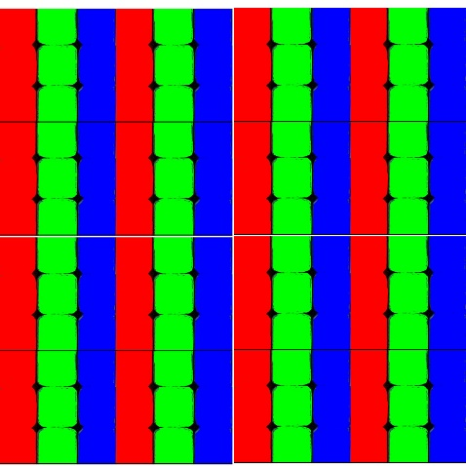
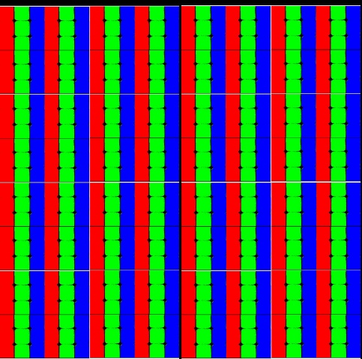
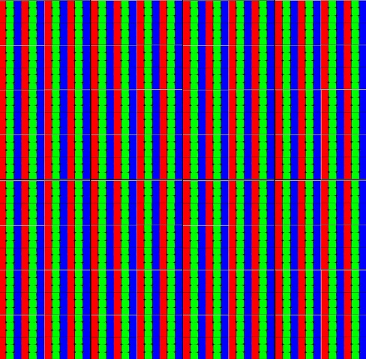
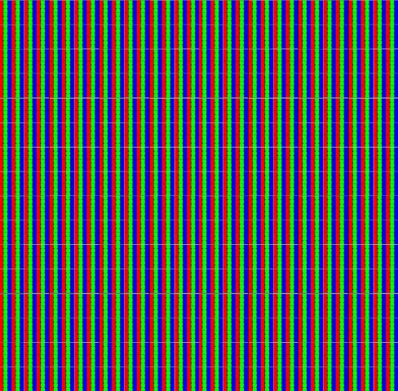
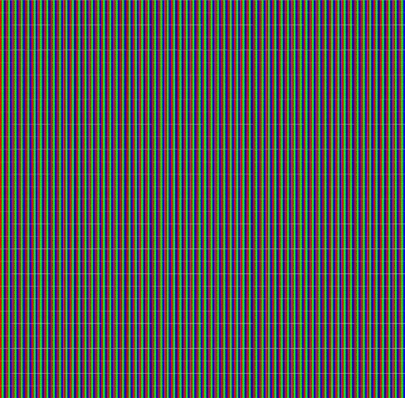
RGB Pikseller
Küçüldükçe gözümüz detayı kaybeder.
Bu görsel temsilidir, sonraki slayta bakınız.

Slide 40
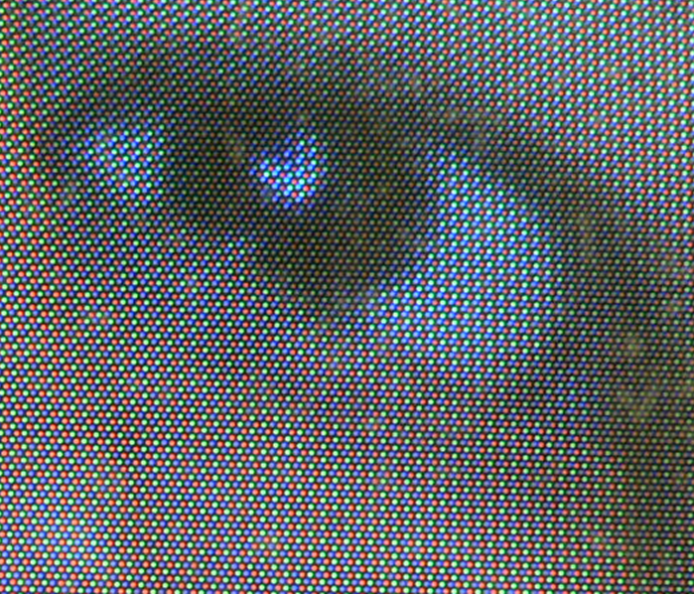
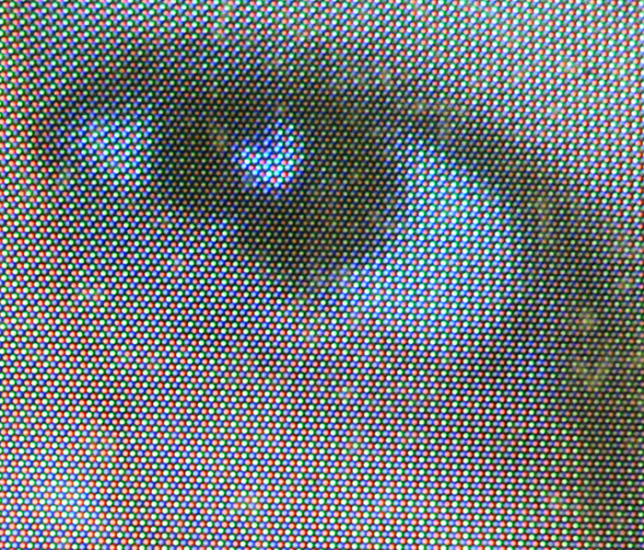
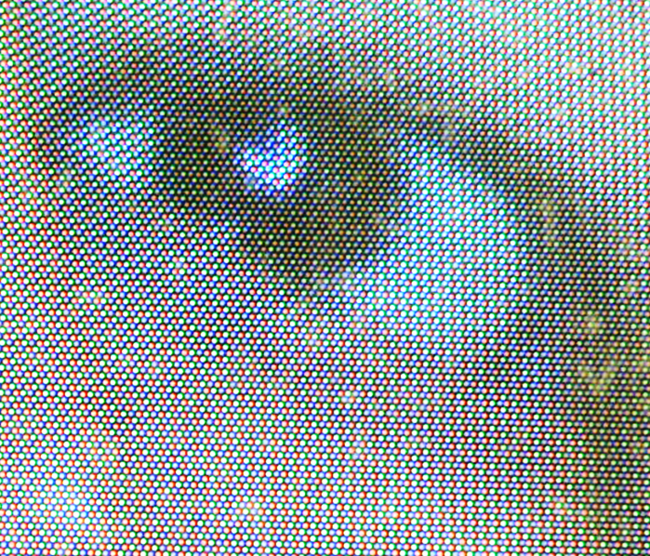
RGB Pikseller
Küçüldükçe gözümüz detayı kaybeder

Slide 41
CMY, CMYK Renk Modeli
Kağıt sistemleri: yazıcı, çizici...
  Çıkartmalı sistem: Beyaz yüzeye
  (örneğin: sayfa) renk eklenir.
  CMY’den RGB’ye ve tersine
  dönüşüm vardır.
CMYK renk modeli: K (siyah)
kartuş tasarrufu içindir.
  Normalde; cyan + magenta + yellow = black
  CMY sadece gri için kullanılır.
  (K) siyah içindir.
Sarı
G
Cam
Göbeği
R
Mor-pembe
B

Slide 42
RGB – CMY Karşılaştırma
RGB renk sistemi
Eklemeli sistem
  Işıklar eklenir
Ekran, projektör için…
  R, G, B ışıkları.
Grafik sistemler RGB tercih eder.
CMY renk sistemi
Çıkartmalı sistem
  Renk pigmentleri eklenir
Yazıcı, çizici için…
  C, M, Y boyaları.

Slide 43
Direkt Renk Sistemi
Grafik kartı karakteristikleri:
  Her piksel çerçeve belleğine (frame buffer) RGB değerleri ile saklanır.
OpenGL fonksiyonları
  OpenGL kırmızı, yeşil ve mavi için daima
  0.0 ~ 1.0 aralığında değerler kullanır.
  Bunun manası, OpenGL’in donanımdan bağımsız olduğudur.
GL.Color*();
  Renkleri ayarlamak için kullanılan komuttur.

Slide 44
Direkt Renk Sistemi
RGBA renk modeli
  RGB + A (alfa kanalı = şeffaflık değeri)
  A = 1.0 ise görünmez objedir.
GL.Color4(red, green, blue, alpha);
Ekranı silmek (renkle doldurmak)
(Örneğin: alfa=0.0 düz beyaz için)
GL.ClearColor(1.0, 1.0, 1.0, 0.0);
GL.Clear(ClearBufferMask.ColorBufferBit);

Slide 45
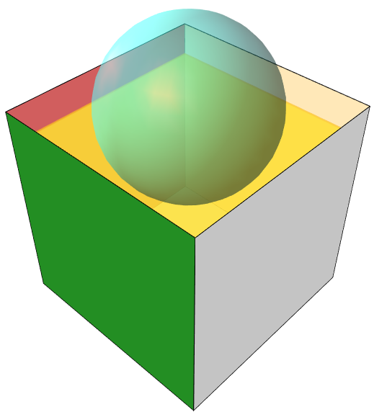
OpenGL Harmanlama (Blending)
// Hedef
Küpü çiz (kupr, kupg, kupb, kupa) renkleriyle
GL.Disable(EnableCap.CullFace);
GL.Enable(EnableCap.Blend);
GL.BlendFunc(BlendingFactorSrc.SrcAlpha,
BlendingFactorDest.OneMinusSrcAlpha);
// Kaynak
Küreyi çiz (kendi renkleriyle)
Fonksiyonu kapatmayı
unutmayın!
GL.Disable(EnableCap.Blend);

Slide 46
Nokta Özellikleri
Nokta rengi ve boyutu:
GL.Begin(PrimitiveType.Points);
GL.Color3(1f, 0f, 0f);
GL.PointSize(1f);
GL.Vertex2(50, 100);
GL.Color3(0f, 1f, 0f);
GL.PointSize(2f);
GL.Vertex2(25, 130);
GL.Color3(0f, 0f, 1f);
GL.PointSize(3f);
GL.Vertex2(100, 200);
GL.End();
Piksel boyutu = 1

Slide 47
Çizgi Özellikleri
Çizgi rengi, kalınlığı ve stili:
GL.LineWidth( width );
GL.LineStipple( repeatFactor, pattern );
// 0x1c47 for dash-dot pattern
// binary: 1110001000111
GL.Enable( GL._LINE_STIPPLE );
...
GL.Disable( EnableCap.LineStipple );

Slide 48
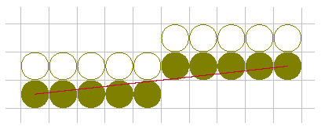
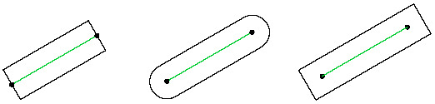
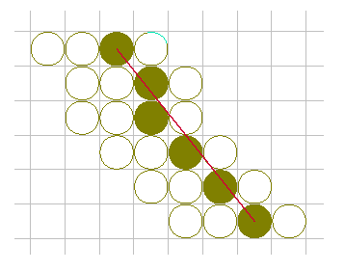
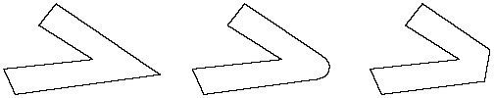
Çizgi Özellikleri
Çizgi kalınlığının uygulanması:

Slide 49
Özellik Yığını Kullanımı (Push/Pop)
GL.PushAttrib( mode );
Bazı Mode Değerleri:
AttribMask.AllAtribBits
AttribMask.PointBit
AttribMask.LineBit
AttribMask.PolygonBit
GL.PopAttrib( );
Şimdiki Stil
GL.PushAttrib()
// Change attribute
GL.PopAttrib()

Slide 50
Yumuşak Renk Geçişli Çizgi.
GL. GL.ShadeModel(ShadingModel.Smooth)
GL.Begin(PrimitiveType.Lines);
GL.Color3(0f, 0f, 1f);
GL.Vertex2(50, 50);
GL.Color3(1f, 0f, 0f); GL.Vertex2(250, 250);
GL.End();

Slide 51
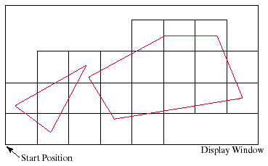
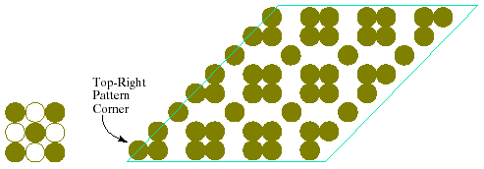
Poligon Doldurma Özellikleri
Boş, renkle veya desenle doldurma.
unsigned byte fillPattern[ ] =
{0xff,0,0xff,0,...}
GL.PolygonStipple( fillPattern );
GL.Enable( EnableCap.PolygonStipple );
...
GL.Disable( EnableCap.PolygonStipple );

Slide 52
C#’ta Yumuşak Renkle Doldurma
float[][] pt = {
new float[] { -1, -1, -1 }, new float[] { -1, 1, -1 },
new float[] { 1, -1, -1 }, new float[] { 1, 1, -1 },
new float[] { -1, -1, 1 }, new float[] { -1, 1, 1 },
new float[] { 1, -1, 1 }, new float[] { 1, 1, 1 }
};
public void quad(int n1, int n2, int n3, int n4) {
GL.Begin(GL._QUADS);
GL.Color3(pt[n1]); GL.Vertex3(pt[n1]);
GL.Color3(pt[n2]); GL.Vertex3(pt[n2]);
GL.Color3(pt[n3]); GL.Vertex3(pt[n3]);
GL.Color3(pt[n4]); GL.Vertex3(pt[n4]);
GL.End();
}
public void cube() {
quad(6, 2, 3, 7); quad(5, 1, 0, 4);
quad(7, 3, 1, 5); quad(4, 0, 2, 6);
quad(2, 0, 1, 3); quad(7, 5, 4, 6);
}

Slide 53
OpenGL Poligon Modları
GL.PolygonMode(MaterialFace.FrontAndBack,
PolygonMode.Fill);
Face: MaterialFace.Front,
MaterialFace.Back,
MaterialFace.FrontAndBack
Display Modes:
PolygonMode.Point (Sadece köşeler)
PolygonMode.Line (Çizgi)
PolygonMode.Fill (Varsayılan:Dolu)
GL.FrontFace( faceOrder );
FrontFaceDirection.Cw
FrontFaceDirection.Ccw
GL.EdgeFlag( flag );
// True veya False (sadece çizgide)

Slide 54
Çizgi Tarama ile Poligon Doldurma Algoritması
Aşağıdaki poligonu doldurmak için:
Her pikselde kenar çizgideysek poligon iç-dış testi yapılmalıdır.
  B,C,D ve F için sonuç değişmiyor.
D
B
C
A
E
F

Slide 55
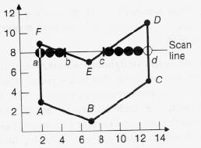
Poligon Pikselleştirme
İç-Dış Noktalar
Nokta a, c : +1
Nokta b, d : -1
sıfırsa doldur
E için ne olur?
  Değişiklik olmaz.
A ve C için ne yapsak?

Slide 56
Taşma (Flood-Fill) Algoritması
Sınırlara dek doldurma rengiyle doldurur.
  Bir (x, y) iç noktası belirlenir.
  Bir doldurma rengi kullanılır.
  Çerçeve rengi zeminden farklı olmalıdır.
Sınır rengi
Doldurma rengi
İç nokta(x, y)

Slide 57
4-Bağlantı ve 8-Bağlantı Karşılaştırma
Başlangıç
Noktası
4-Bağlantılı
8-Bağlantılı

Slide 58
Taşma (Flood-Fill) Algoritması
Kabataslak bir 4-bağlantılı program
  Özyinelemeli algoritmalar (recursion) iyi bir çözüm değil!
void flood_fill4(int x, int y, Color fill, Color boundary) {
Color current = getPixel(x, y);
  if (current ≠ boundary && current ≠ fill) {
  setPixel(x, y, fill);
  // recursion
  flood_fill4(x+1, y, fill, boundary);
  flood_fill4(x–1, y, fill, boundary);
  flood_fill4(x, y+1, fill, boundary);
  flood_fill4(x, y–1, fill, boundary);
  }
}

Slide 59
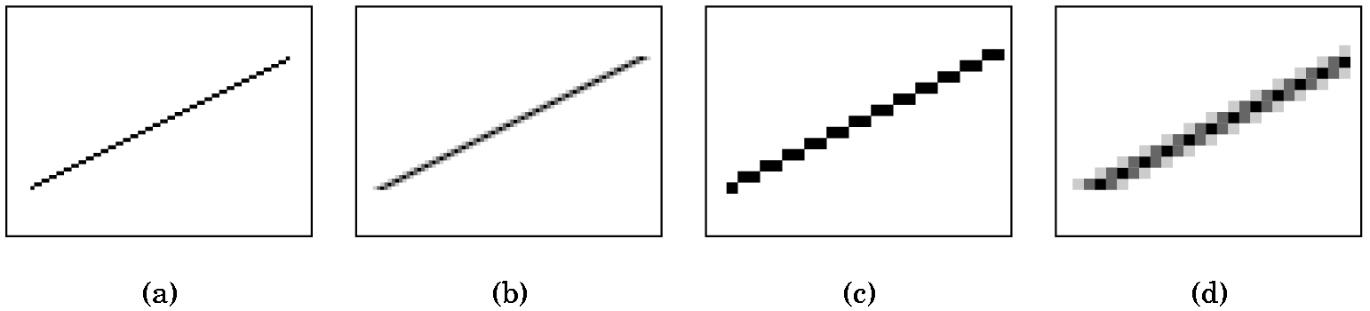
Anti-aliasing
Aliasing
  Kötü örneklemeden dolayı bilgi kaybıdır.
  Testere veya basamak görüntüsü oluşur.
Anti-aliasing
  Düzeltilmiş Bresenham çizgi algoritması:
    y_{k} renklendirilirken daha açık rengi y_{k}-1 ve y_{k}+1’e koyar.
1
2
1
2
4
2
1
2
1
Ağırlık
Maskesi

Slide 60
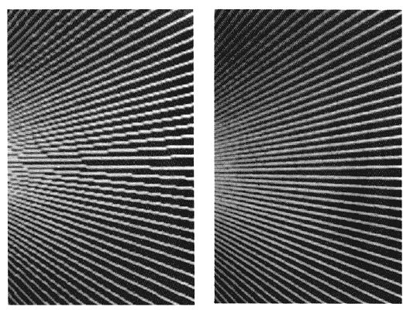
OpenGL Anti-aliasing
RGB ekran modunda:
GL.Enable(mode);
EnableCap.LineSmooth
EnableCap.PointSmooth
EnableCap.PolygonSmooth
Ayrıca deneyin:
GL.Enable(EnableCap.Blend);
GL.BlendFunc(BlendingFactorSrc.SrcAlpha,
BlendingFactorDest.OneMinusSrcAlpha);

